Slide 1



Genuini's Journey: Ruins of Ivrea
Apprenez, vous aussi, en vous amusant
Tuteuré par :
Amélie Cordier
Techer Adrien
Duval Jeremy
Guevara Valentin
Velien Fanny

Slide 2



Sommaire
Présentation du concept
Etude de marché
Diagramme d’état
Les maquettes
Répartition des tâches
Matériels nécessaires
Notre mode de fonctionnement
Première liaison entre Arduino et Java
Choix de la technologie Java
Objectifs du jeu & Caractéristiques
Diagramme des cas d’utilisation

Slide 3
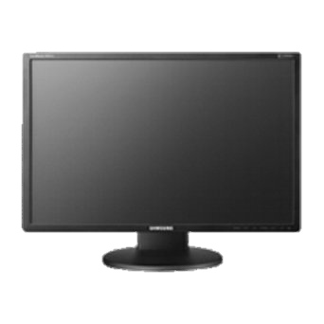
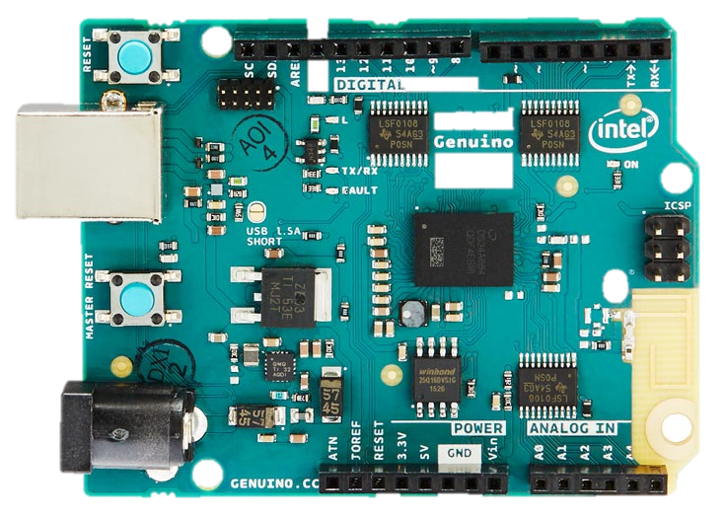
Présentation du concept
Nous devons allier :
Nous devons enseigner :
Quels sont les possibilités offertes par Arduino ? Comment le programme-t-on?
L’apprentissage
et la
connaissance
L’amusement des
Jeux-vidéos
+

Slide 4
Objectifs du jeu & Caractéristiques
Serious game
Concept mêlant hardware et software
Séduire un public existant mais potentiellement intimidé

Slide 5
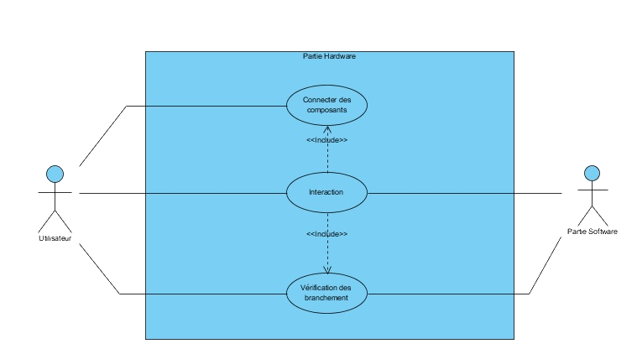
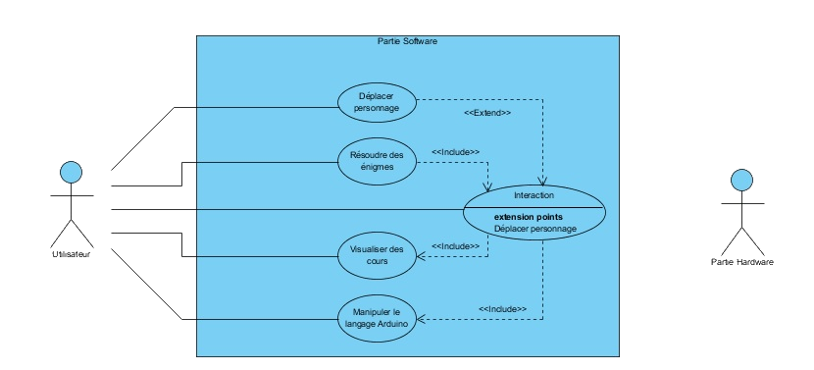
Diagramme des cas d’utilisation
Partie software
Partie hardware

Slide 6

étude de marché
Questionnaire envoyé à tout l’IUT
et bien plus
218 réponses
Environ 50% de réponses
masculines et féminines
Création de Personas associés

Slide 7
étude de marché
Persona principal
Mélanie Giraud
Dorian Milters
Romain Michelet
Ophélie Frênet
Électronique embarquée en général, plus domotique et robotique.
Caractère :
N’aime pas lire du cours, ou vraiment s’il y en a peu.
Est autodidacte.
Ne connaît pas forcément
Niveau :
N’a jamais vraiment programmé, peu de connaissance mais voudrait acquérir les bases.
Intéressée par :
Électronique embarquée en général, s’intéresse à tout.
Caractère :
Peut lire du cours s’il n’y en a pas beaucoup.
Pas vraiment autodidacte.
Arduino :
Connaît vaguement.
Niveau :
Connaît plus ou moins les bases en programmation.
Voudrait acquérir un niveau avancé en Arduino.
Intéressé par :
Électronique embarquée en général, plus particulièrement microprocesseurs et robotique.
Caractère :
N’est pas dérangé par la lecture de cours.
Est autodidacte.
Arduino :
Connaît plus ou moins.
Niveau :
Connaît plus ou moins les bases en programmation.
Voudrait acquérir un niveau avancé en Arduino.
Intéressé par :
Electronique en générale. S’intéresse à tout.
Caractère :
Peut lire plus ou moins de cours.
Est autodidacte.
Arduino :
Connaît Arduino.
Niveau :
Connaît la programmation.
N’a jamais programmé sous Arduino mais aimerai acquérir un niveau avancé.
Arduino :
Intéressée par :
18-25 ans
18-25 ans
15-18 ans
18-25 ans

Slide 8

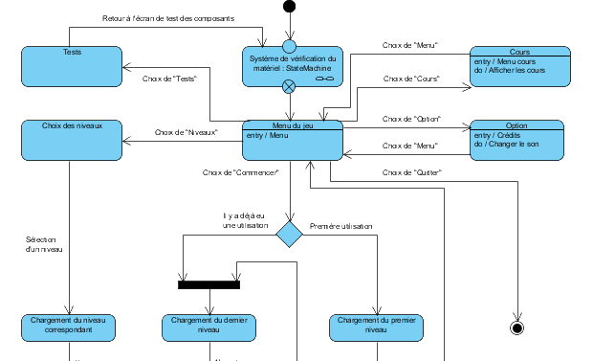
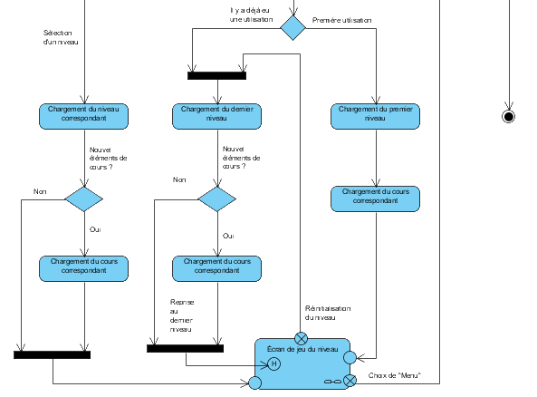
Diagramme d’état

Slide 9

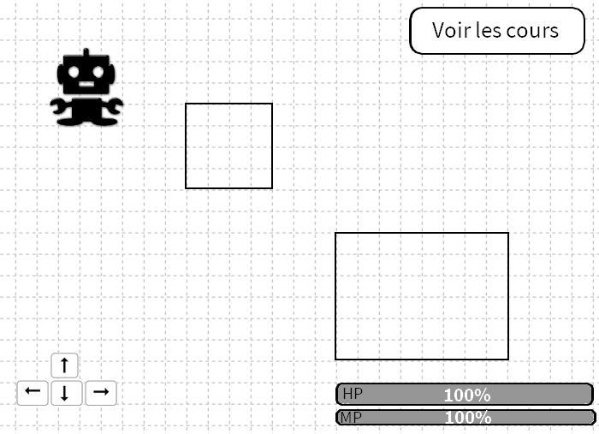
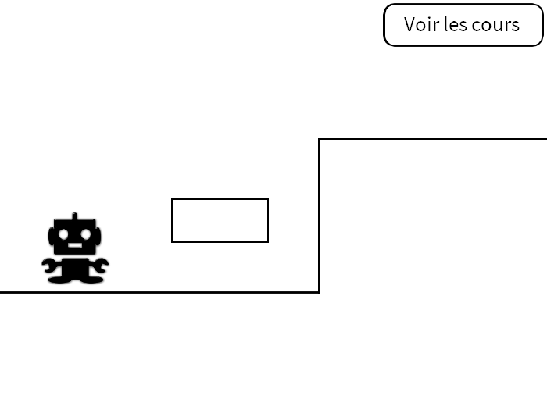
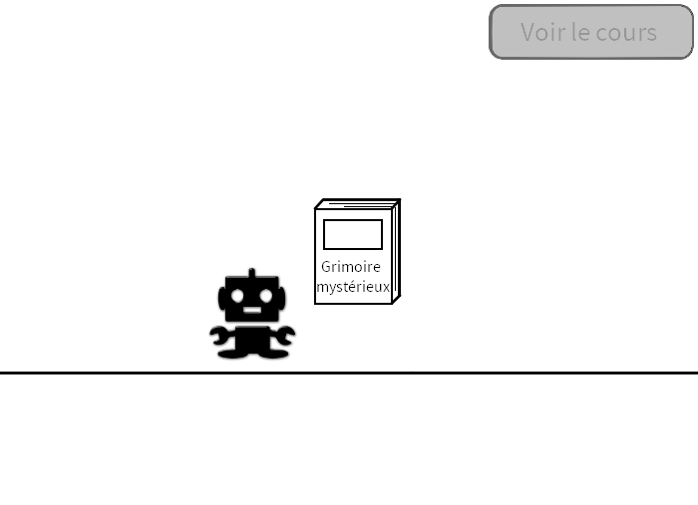
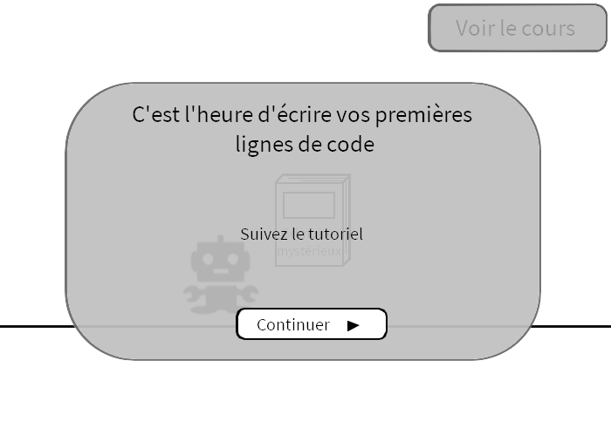
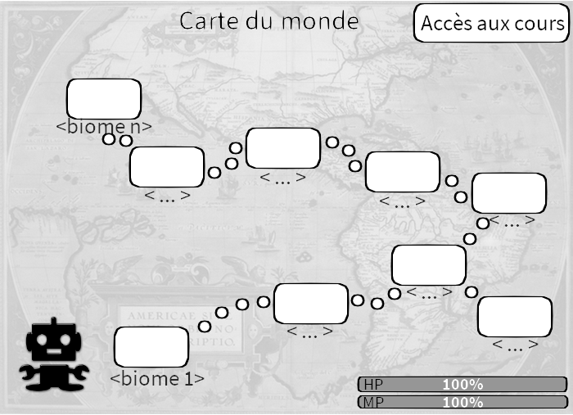
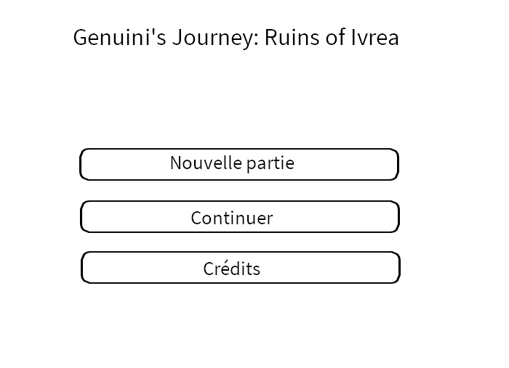
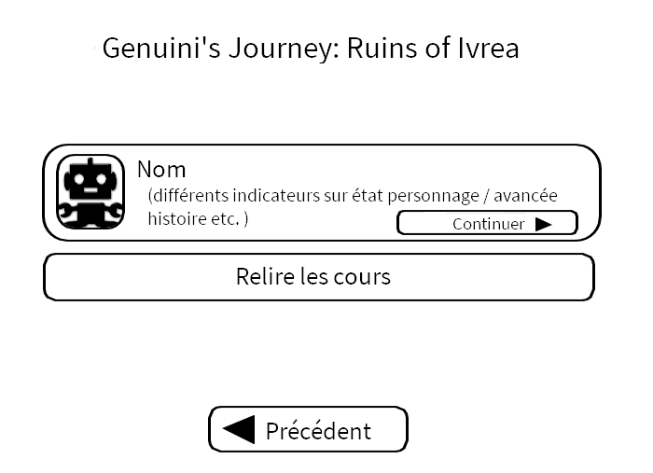

Les maquettes
Type 1 : vue du ciel
Sélection de la partie
Carte du monde
Menu principal
Type II : vue de profil
Début du jeu

Slide 10
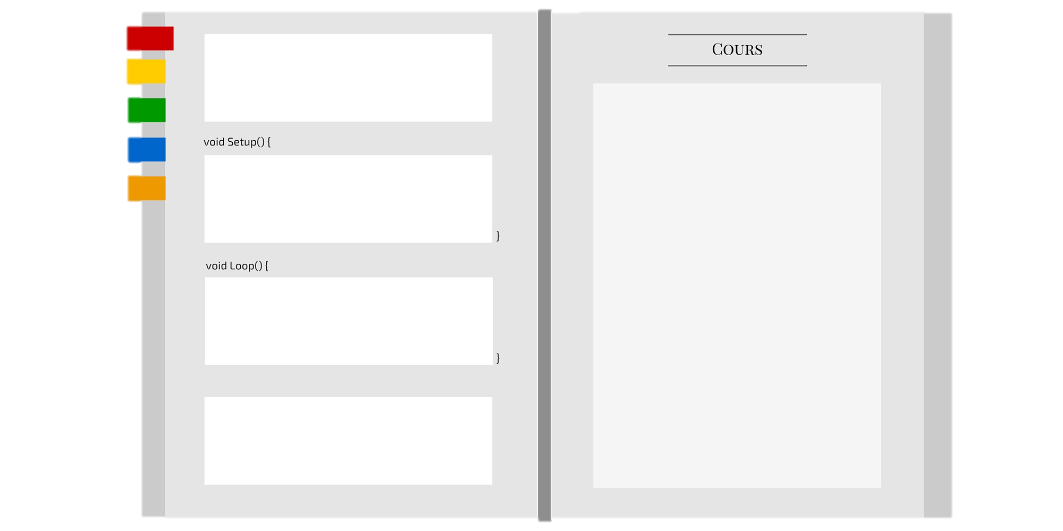

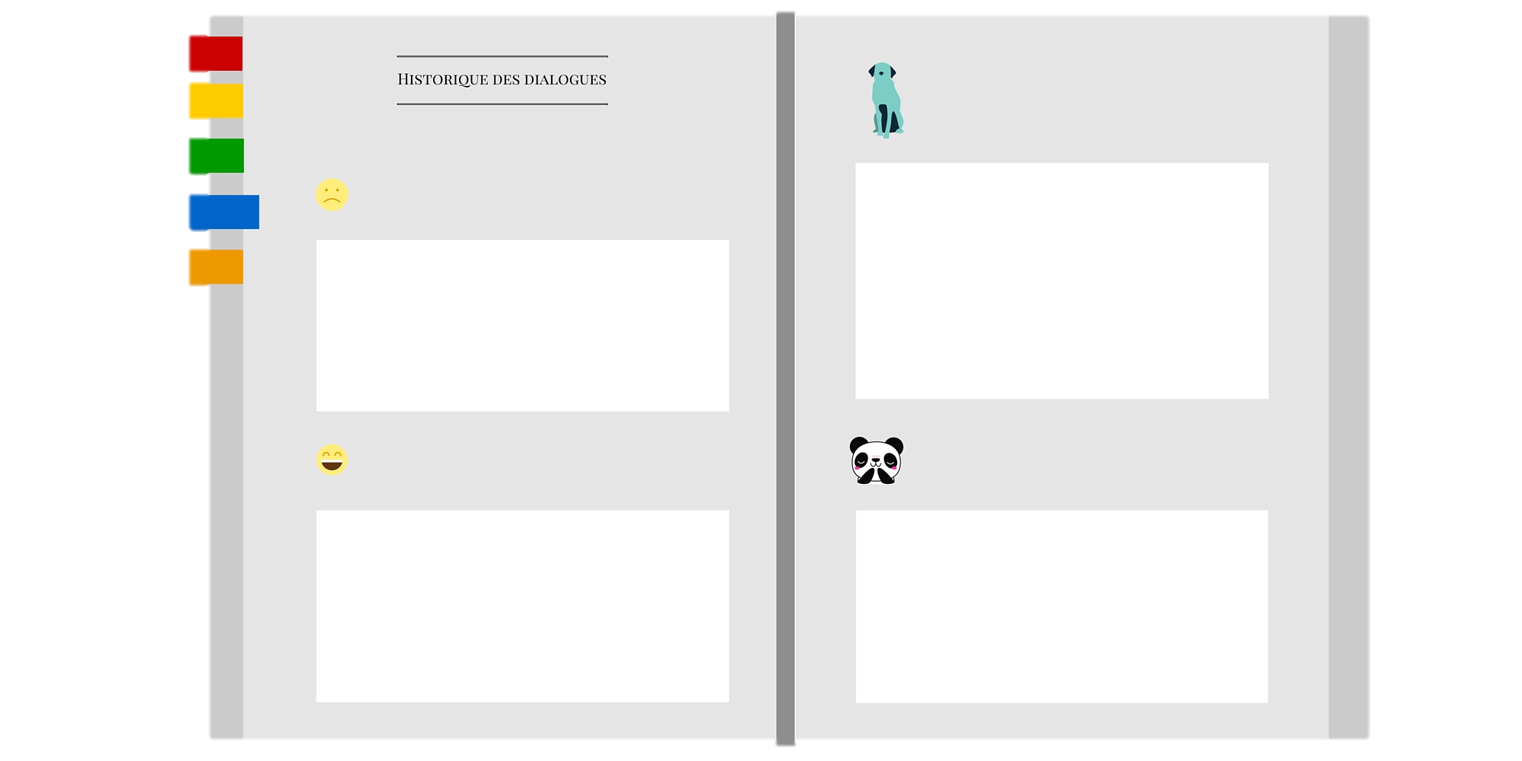
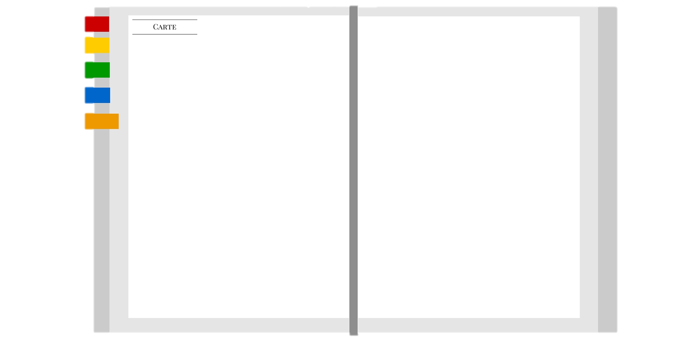
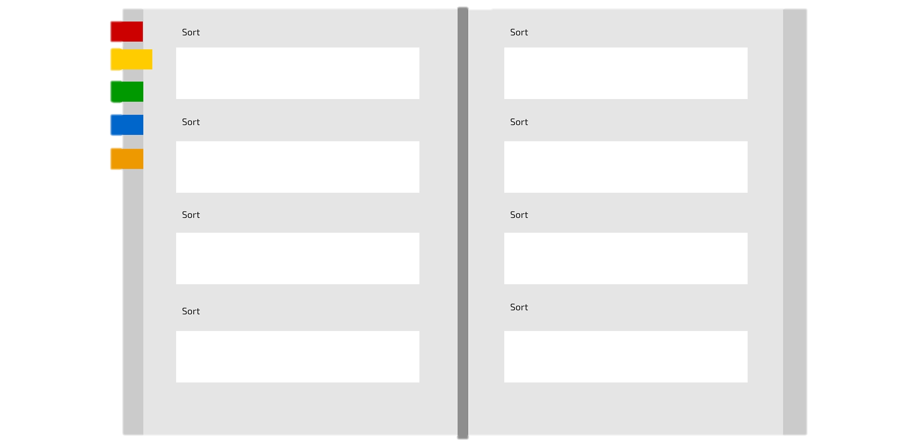
Le grimoire

Slide 11
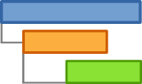
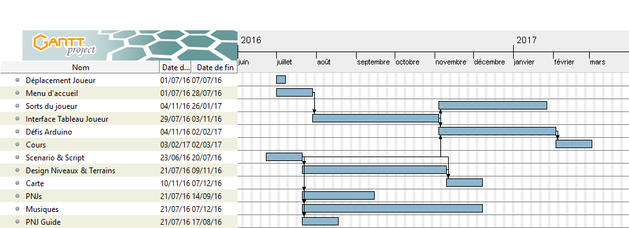
Répartition des tâches

Slide 12
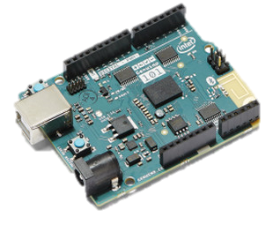
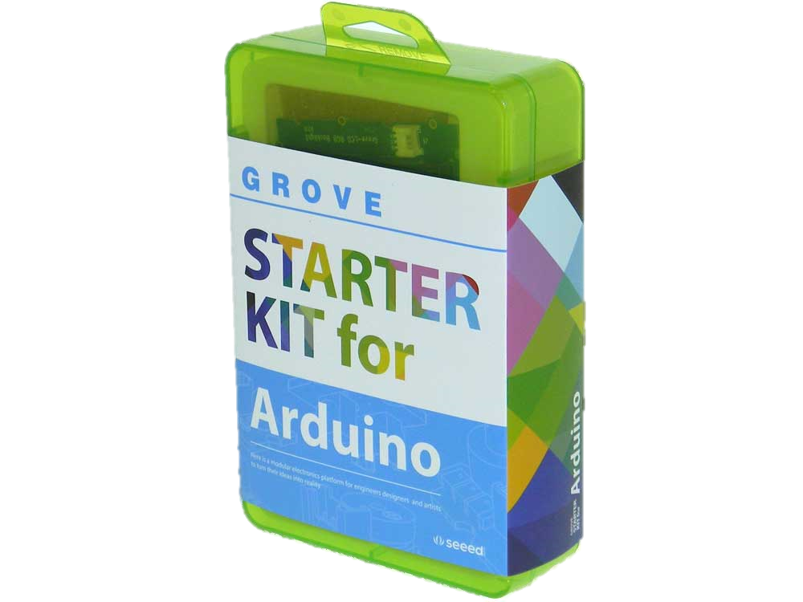
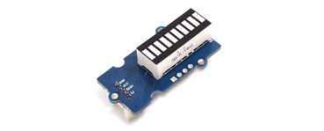
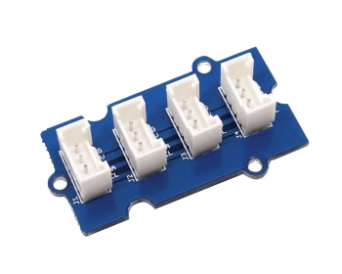
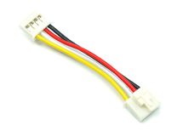
Matériels nécessaires
Pourquoi Grove ?
Boîte de rangement
module Grove - Shield Grove
module Grove - LCD RGB
module Grove – Buzzer
module Grove - Touch Sensor
module Grove - Sound Sensor
module Grove - Rotary Angle Sensor
module Grove - Light Sensor
module Grove - Temperature Sensor
Module Grove - Led
module Grove – Bouton
Led bleue
Led verte
Led rouge
Mini servomoteur
Câbles Grove
→Facilité d’installation
→Garder aussi des notions
d’électroniques
Genuino 101
Bargraphe 10 Leds
Grove Starter
Kit v3

Slide 13





Notre mode de fonctionnement
Communication
Organisation
Programmation
Protection
Méthode agile

Slide 14


Choix de la technologie java
Universalité du système
Librairie graphique : LibGDX
Liaison → : RXTXComm

Slide 15

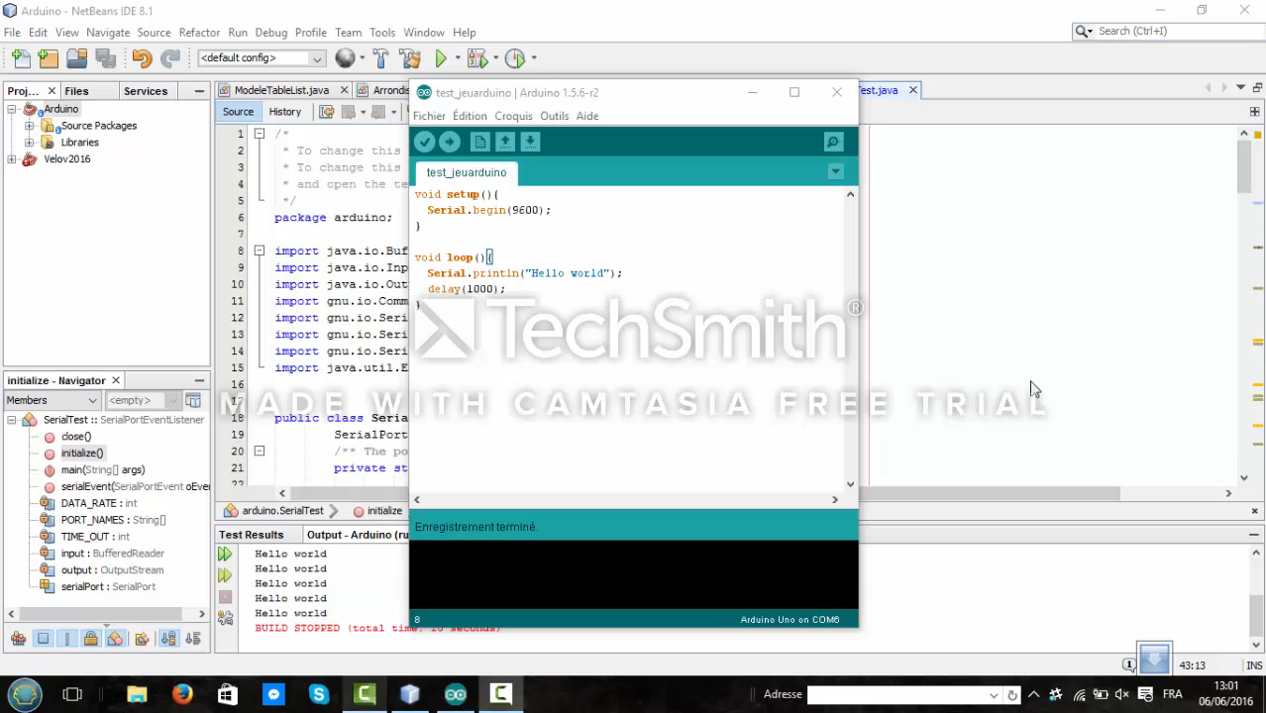

Première liaison entre arduino et java

Slide 16
Merci de votre attention
Genuini's Journey: Ruins of Ivrea
Tuteuré par :
Amélie Cordier
Techer Adrien
Duval Jeremy
Guevara Valentin
Velien Fanny

